Slide 1
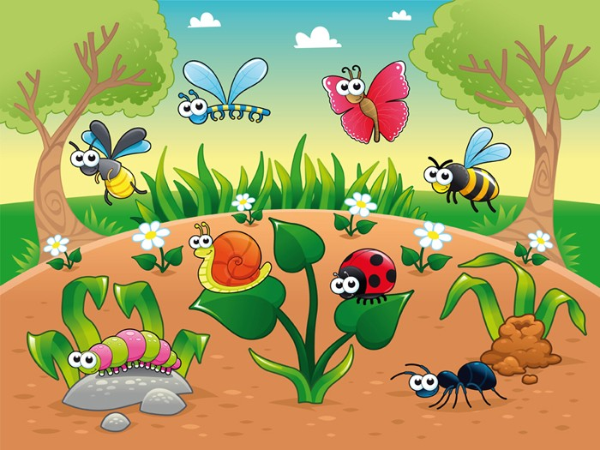
Проект «Насекомые луга»
Титова Л.И.
Воспитатель
МКДОУ «Калачеевский д/с №3
общеразвивающего вида»

Slide 2
Актуальность проблемы:
К сожалению можно часто увидеть, как ребенок пытается топтать жука, оторвать крылья бабочке, разрушить грезда, муравейники, бессмысленно уничтожать живые существа – именно поэтому задача взрослых – воспитать устойчивое негативное отношение к таким действиям.

Slide 3
Вид проекта: познавательный
Цель проекта: формирование у детей представлений о жизни насекомых, гуманное отношение к окружающей среде, стремление проявлять заботу о сохранении природы.
Задачи проекта:
1.Расширение и систематизация знаний детей о насекомых: бабочках, муравьях, пчелах, жуках, местах их обитания, характерных особенностях;
2.Развивать умение делать выводы, устанавливая причинно-следственные связи между объектами живой природы.
3.Воспитание бережного отношения к природе.

Slide 4
Участники проекта: дети старшей группы, воспитатели, музыкальный руководитель, родители.
Длительность проекта: 3 месяца.
Ожидаемый результат:
1.Сформированная база знаний у детей о мире насекомых.
2. Формирование интереса к насекомым и бережное отношение к ним.
3. Развитие умения рассуждать, наблюдать.
4. Развитие у детей речи, активного словаря.

Slide 5
Предварительная работа:
-оформление выставки книг для детей по теме;
-подбор видеофильмов, мультфильмов по теме;
-подбор иллюстративного материала;
-подбор и систематизация стихов, сказок, рассказов по теме;

Slide 6
Основной этап.
Работа с детьми:
Чтение и заучивание стихов о насекомых, загадок, считалок, пословиц, чистоговорок;
Чтение и обсуждение произведений: Н. Романовой «Что узнал дождевой червяк», К. Чуковского «Муха-Цокотуха», В. Сухомлинского «Пусть будет соловей и жук», И. А. Крылова «Стрекоза и муравей», В. Драгунского «Он живой и светится» и т.д.
Просмотр мультфильмов: «Муха-Цокотуха», «Стрекоза и муравей», «Лунтик», «Пчелка Майя», «Дюймовочка»
Рассматривание иллюстраций из «Красной книги»
Беседы «Кто такие насекомые?», «Где дом у насекомых?», «Кто, как, где спит?», «Кто живет в подземном царстве?», «Насекомые в природе нашего края». «Опасные насекомые»

Slide 7
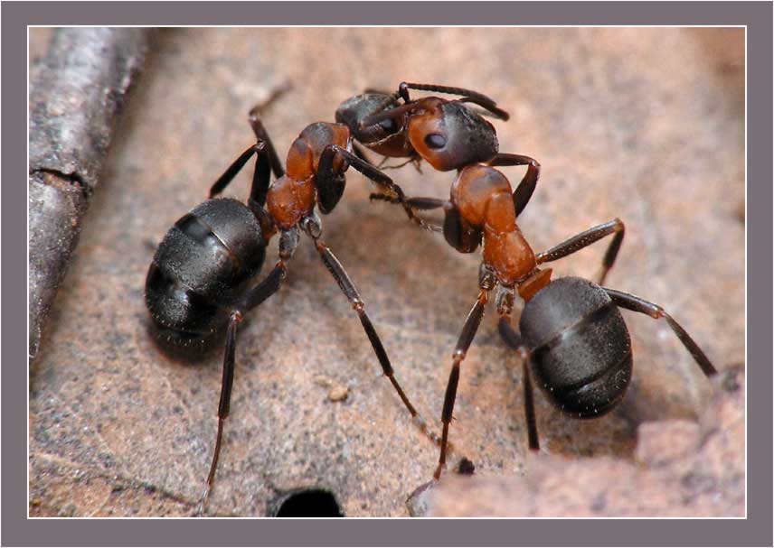
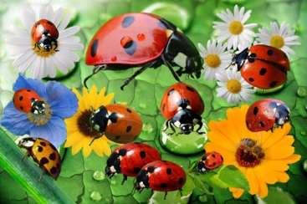
Прослушивание произведения Римского –Корсакого «Полет шмеля»
Дидактические игры:
«Закончи предложение», «Узнай чье крылышко», «Бывает-не бывает», «Подбери признак», Интервью на тему «Насекомые луга»
Сюжетно-ролевая игра
«Приключение в лесу»
Театрализованная игра:
Инсценировка басни «Стрекоза и муравей»
Логоритмические упражнения «Дружные муравьи», «Бабочка», «Кузнечики», «Вот выходим мы на луг», «Божьи коровки».

Slide 8
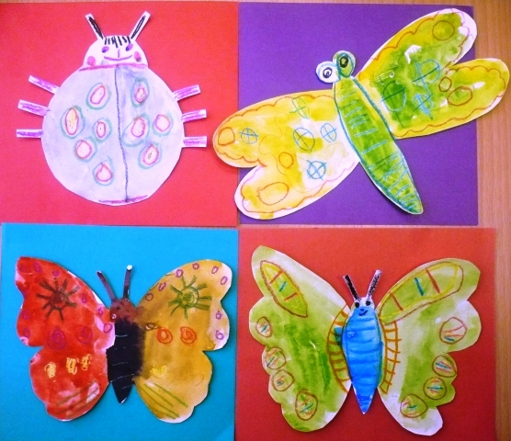
Художественное творчество:
Рисование на тему «В траве сидел кузнечик», игры с рисованием «Дорисуй насекомое по образцу»;
Лепка «Божьи коровки на листике», «Улитка и стрекоза»;
Объемная аппликация «Бабочки».
Наблюдения за насекомыми на прогулке;
Экскурсия на луг «Наши соседи- насекомые»

Slide 9
Самостоятельная деятельность:
Составление рассказов о насекомых, изготовление книжек-малышек( совместно с родителями)
Завершающий этап
Выставка книжек-малышек

